Slide 1

종합 설계 제안서
시각 장애인을 위한
KIOSK APP
Kiosk Applications for the visually impaired
TEAM OOK
2015150019 심영민
2011151020 박진서
2015154030 임의주
2015154022 신영명
전광일 교수님

Slide 2
목차
종합설계 개요
시스템 수행 시나리오
시스템 구성도
모듈 상세 설계
개발 환경 및 방법
업무 분담
수행 일정
참고문헌

Slide 3
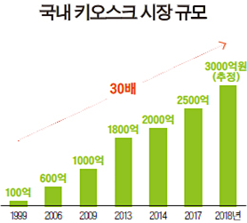
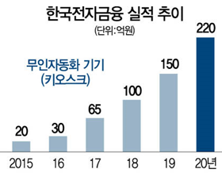
종합설계 개요
시스템 수행 시나리오
시스템 구성도
모듈 상세 설계
개발 환경 및 방법
업무 분담
수행 일정
참고 문헌
국내 키오스크 시장은 꾸준히 성장해 왔으며 최근에는 최저임금 인상으로 인해 더욱 가파른 상승 곡선이
예상되는 산업 분야이다. 이로 인해 키오스크를 사용하기 어려운 시각 장애인의 키오스크 접근성은 하락
하고 있는 상황이다.
이러한 시각 장애인들 또한 어렵지 않게 키오스크를 이용할 수 있는 방안을 마련하여
시각 장애인들의 키오스크 접근성을 높이는 것이 필요하다.

Slide 4
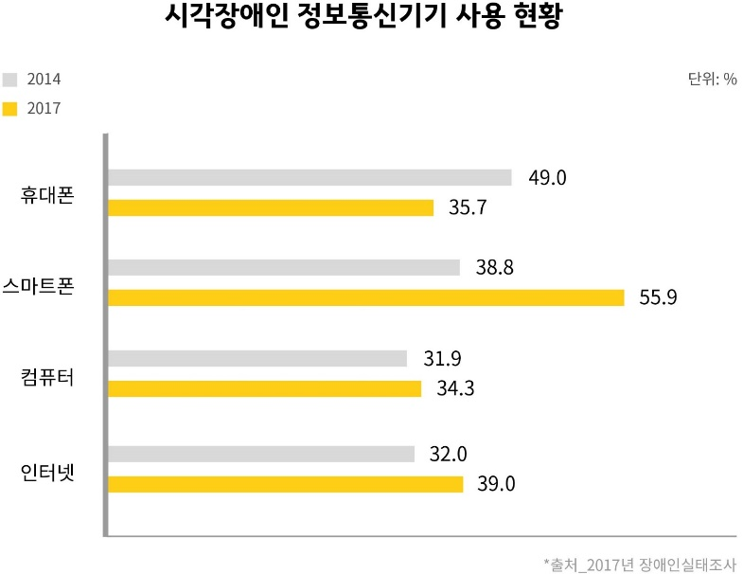
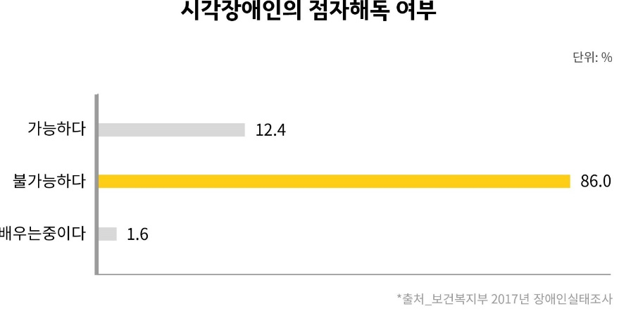
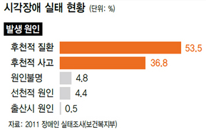
종합설계 개요
시스템 수행 시나리오
시스템 구성도
모듈 상세 설계
개발 환경 및 방법
업무 분담
수행 일정
참고 문헌
시각 장애인의 점자 해독 가능 비율은 10% 초반 대에 그친다. 반면 절반이 넘는 시각 장애인이 스마트폰을
사용하며 그 증가율도 다른 도구에 비해 빠른 편이다. 이에 근거하여 스마트폰의 App과 스마트폰을 사용하는
시각 장애인들에게 가장 친숙한 정보전달 수단인 음성 안내를 통해 키오스크를 이용할 수 있도록 하려고 한다.
시각 장애인의 90%는 후천적 원인으로 인해 장애를 얻는다. 즉, 비장애인 또한 잠재적인 장애인
이라고 할 수 있다. 따라서 시각 장애인의 접근성 향상은 곧 사회 전체의 접근성 향상으로 이어진다.
Notes:
시각 장애인의 점자 해독 가능 비율이 10% 초반인 이유 -> 시각 장애인의 90% 는 후천적 원인으로 장애를 얻기 때문.

Slide 5
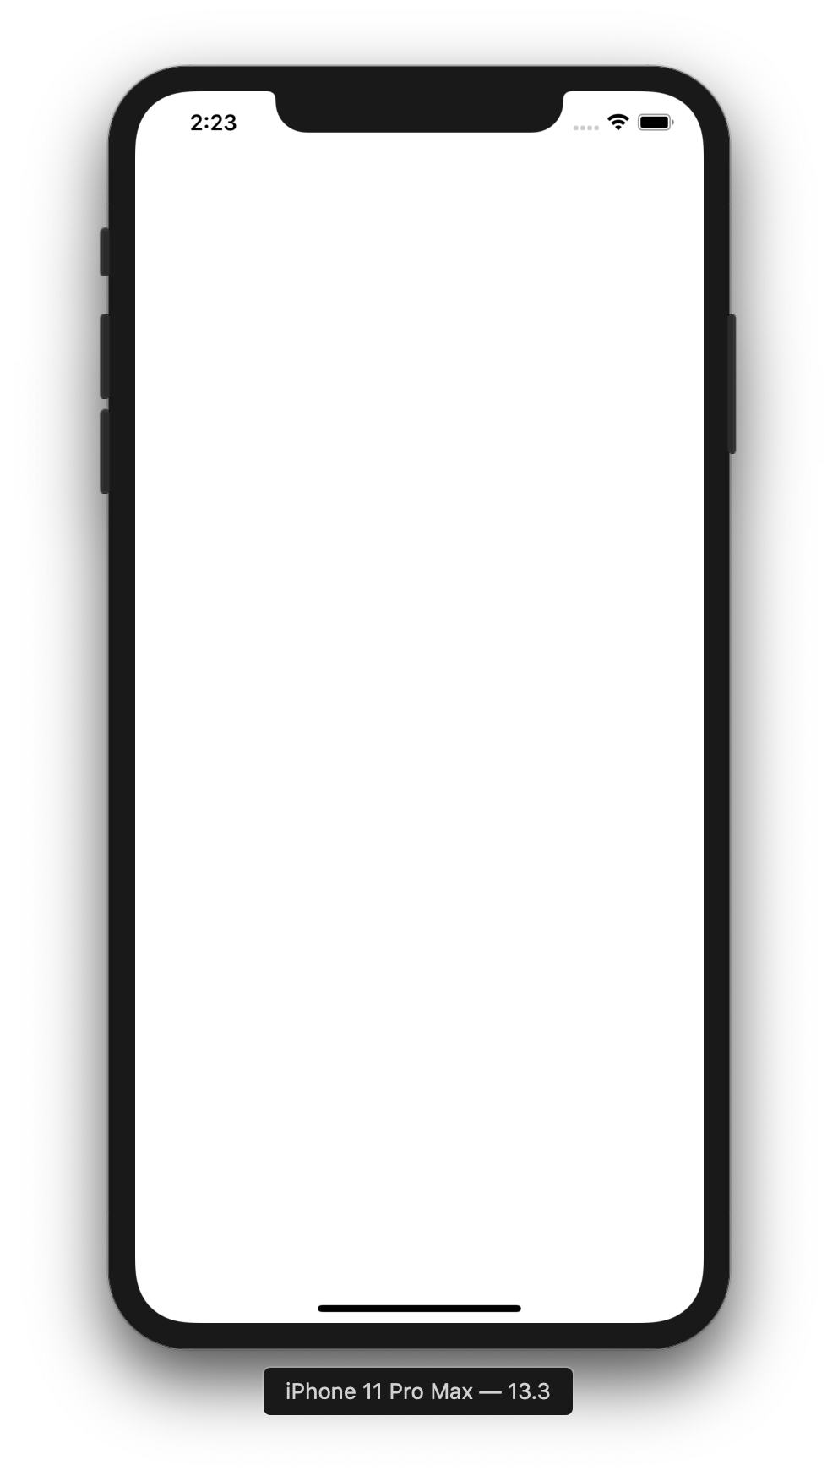






1. 키오스크 대체
종합설계 개요
시스템 수행 시나리오
시스템 구성도
모듈 상세 설계
개발 환경 및 방법
업무 분담
수행 일정
참고 문헌
변경점
NFC -> iBeacon
키오스크의 NFC 리더기까지 스마트폰을 직접
태깅하는 것이 쉽지 않다
-> 따라서 매장 근처까지 도착하면 바로 주문이 접수될
수 있도록 Beacon 방식으로 변경
프라푸치노 주세요
자바칩 프라푸치노 2개
미디엄 사이즈로 휘핑크림
올려서 주문하겠습니다.
가게
POS 단말기
주문표
출력
김치우동 1개
주문하겠습니다.
우동 주세요
iBeacon

Slide 6
종합설계 개요
시스템 수행 시나리오
시스템 구성도
모듈 상세 설계
개발 환경 및 방법
업무 분담
수행 일정
참고 문헌
APP
Server
POS 단말기
로그인
Chat Bot
(Google
DialogFlow)
로그인
Web Server (AWS EC2)
즐겨찾기
가게선택
POS 단말기
주문
DB Server (AWS RDS)
음성주문
주문 접수
확인
(쓰레드)
결제
2
3
장바구니
iBeacon
APNS
영수증 인쇄
Beacon
감지
Push Notification
바로 주문하기
NFC로
주문하기
1
주문완료
HTTP 통신
PHP Mysqli API
C# Mysql API
Google Cloud Dialogflow API
APNS
(푸시 알림)
Data 흐름
Notes:
APNS: 애플 푸시 알림 서비스

Slide 7
종합설계 개요
시스템 수행 시나리오
시스템 구성도
모듈 상세 설계
개발 환경 및 방법
업무 분담
수행 일정
참고 문헌
APP
Server
로그인
1. Web Server
- AWS EC2 서버
Apache 기반의 Web 서버로서 PHP 언어 사용
Mysqli API를 사용하여 DB서버에 연결
Google Cloud Dialogflow PHP API를 사용하여 Chat Bot에 연결
App에서는 이 Web Server를 통해 DB서버, Chat Bot과 통신을 한다.
2. DB Server
- AWS RDS 서버
Mysql 기반으로 회원정보, 가게정보, 주문정보, 유사도 계산 등
전반적인 DB 테이블 관리
3. Chat Bot
- Google DialogFlow V2
머신러닝을 이용한 NLU엔진 기반의 챗봇 서비스
즐겨찾기
가게선택
SERVER
Chat Bot
(Google
DialogFlow)
음성주문
Web Server (AWS EC2)
DB Server (AWS RDS)
장바구니
바로
주문하기
NFC로
주문하기

Slide 8
모듈 상세 설계
시스템 구성도
개발 환경 및 방법
종합설계 개요
시스템 수행 시나리오
업무 분담
수행 일정
참고문헌
APP
로그인
로그인
SERVER
Swift 의 HTTP request 메소드를 사용하여 Web Server와
HTTP POST 통신.
Body에 ID, PWD를 담아서 전송.
Web server는 DB서버와 통신하여 App에 Query 결과를 전달
1. 회원가입: insert query
2. 로그인: select query
3. 자동로그인: 로그인 성공 시 App이 삭제되기 전까지 Data를
저장해놓는 UserDefaults에 ID를 저장한다.
즐겨찾기
가게선택
Chat Bot
(Google
DialogFlow)
음성주문
Web Server (AWS EC2)
DB Server (AWS RDS)
장바구니
바로
주문하기
NFC로
주문하기

Slide 9
모듈 상세 설계
시스템 구성도
개발 환경 및 방법
종합설계 개요
시스템 수행 시나리오
업무 분담
수행 일정
참고문헌
APP
로그인
가게선택 & 즐겨찾기
1. 가게선택
Swift 의 HTTP request 메소드를 사용하여 Web Server와 HTTP
POST 통신. 모든 정보는 json형태로 받아온다.
DB 서버에 있는 가게 목록 테이블의 Data를 받아서
App에 가게 목록 출력
특정 가게를 선택하면 해당 가게의 정보 테이블을 참조하여
메뉴를 출력한다.
2. 즐겨찾기
특정 가게의 메뉴를 UserDefault에 저장하여 즐겨찾기 메뉴에서
바로 볼 수 있다. 가게까지 들어가지 않고 바로 해당 메뉴를 바로
음성주문하여 편리하게 사용할 수 있다.
즐겨찾기
가게선택
SERVER
Chat Bot
(Google
DialogFlow)
음성주문
Web Server (AWS EC2)
DB Server (AWS RDS)
장바구니
바로
주문하기
NFC로
주문하기

Slide 10
모듈 상세 설계
시스템 구성도
개발 환경 및 방법
종합설계 개요
시스템 수행 시나리오
업무 분담
수행 일정
참고문헌
APP
SERVER
로그인
Chat Bot
(Google
DialogFlow)
Web Server (AWS EC2)
음성주문(기본 동작 흐름)
즐겨찾기
가게선택
DB Server (AWS RDS)
- Swift 의 HTTP request 메소드를 사용하여 Web Server와
HTTP POST 통신하여 ChatBot 및 DB Server와 Data를 주고 받는다.
모든 Data는 json형태로 받아온다.
- 사용자가 기존의 Siri나 Bixby 같은 음성비서들과
유사한 사용경험 (UX)을 누릴 수 있어야 한다.
따라서 ChatBot의 응답을 TTS로 읽어주고 TTS가 정확히 끝나는 시점부터 STT를 시작한다. 그리고 사용자가 발화를 시작한 시점 이후 1.5~2초 동안 아무런 소리가 인식되지 않으면 STT를 중단한다.
이 작업을 주문이 완료될 때까지 계속해서 반복한다.
음성주문
음성주문
HTTP
통신
유사도
측정
장바구니
Chat
Bot
TTS
STT
바로
주문하기
NFC로
주문하기

Slide 11
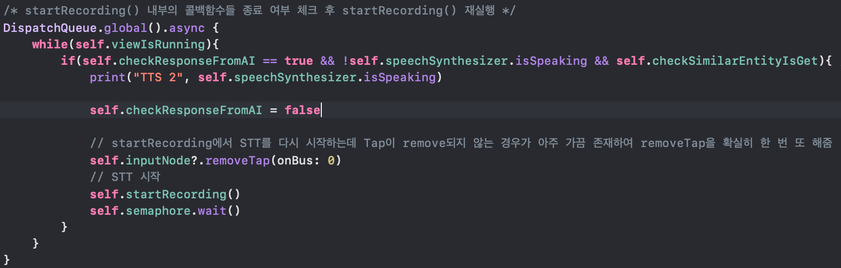
모듈 상세 설계
시스템 구성도
개발 환경 및 방법
종합설계 개요
시스템 수행 시나리오
업무 분담
수행 일정
참고문헌
음성주문(기본 동작 흐름 - 코드)
APP
SERVER
로그인
Chat Bot
(Google
DialogFlow)
Web Server (AWS EC2)
즐겨찾기
가게선택
DB Server (AWS RDS)
TTS & STT 타이밍을 조절하기 위해 3가지를 감시하는 역할로
쓰레드가 사용된다.
첫 번째, App이 Web Server를 통해 ChatBot의 응답을
받을 때까지 STT가 대기하게 한다.
두 번째, TTS가 진행되는 동안 STT가 대기하게 한다.
세 번째, App이 Web Server를 통해 DB Server로부터 유사 단어를
전달 받을 때까지 STT가 대기하게 한다.
STT가 진행중인 동안에는 쓰레드가 감시를 할 필요가 없기 때문에
Semaphore 를 이용하여 STT가 끝날 때까지 쓰레드를 대기시켜서
쓸모 없는 CPU 사용을 줄인다.
음성주문
음성주문
HTTP
통신
유사도
측정
장바구니
Chat
Bot
TTS
STT
바로
주문하기
NFC로
주문하기

Slide 12
모듈 상세 설계
시스템 구성도
개발 환경 및 방법
종합설계 개요
시스템 수행 시나리오
업무 분담
수행 일정
참고문헌
SERVER
음성주문(유사도 측정)
Chat Bot
(Google
DialogFlow)
Web Server (AWS EC2)
STT 엔진의 인식률이 높은 편이기는 하나 사용자의 발음, 주위 소음에 따라 다르게 인식되는 경우가 많음
하지만 다르게 인식되는 경우에도 의도한 단어와 상당히 유사한 발음의 단어로 표기되는 경우가 많다
Ex) 모카→오카, 미디엄→미디언
따라서 STT엔진이 변환한 단어를 ChatBot이 이해하지 못하는 경우
단어를 음소 단위로 나누어 N-gram 알고리즘을 이용하여 유사도를 분석하고
ChatBot이 이해할 수 있는 최적의 단어를 추천한다.
N = 1 : 단어를 구성하는 각 음소들의 순서를 고려하지 않아 다른 단어를 잘 못 추천해줄 확률 높음
N = 3 : 상대적으로 순서에 집중해서 다른 단어를 잘 못 추천해줄 확률 높음
→ N = 2 : 각각의 음소와 그 순서까지 적당하게 고려해줄 수 있는 N = 2 선택. (Bi-gram 사용)
● 전처리
ChatBot의 Entity에 등록된 모든 단어(= 가게 메뉴)를 2음소 단위로 분해하여 DB 테이블에 적재
Ex) 스무디 -> ^ㅅ, ㅅㅡ, ㅡㅁ, ㅁㅜ, ㅜㄷ, ㄷㅣ, ㅣ$
DB Server (AWS RDS)
음성주문
HTTP
통신
유사도
측정
Chat
Bot
TTS
STT
Notes:
우선 STT 엔진의 인식률은 우리가 건드릴 수 있는 부분이 아니기 때문에 그 부분은 일단 넘겼다. 대신 STT엔진이 사용자의 발화를 잘 못 인식한 경우의 패턴에 대해 몇가지 테스트를 해보았는데, 잘 못 인식은 하되, 대부분 유사한 발음의 단어로 변환을 하는 것을 발견했다. (예를 들어 '한개'는 '한계', 모카 프라푸치노는 '오카 프라푸치노' 등) 따라서 유사도 알고리즘을 이용하여 STT가 잘 못 인식한 유사한 발음의 단어에 근거하여 새로운 단어를 추천해주는 방법을 고안해보았다. 채택한 유사도 알고리즘 자체는 간단하다. N-gram 알고리즘을 사용하였다. N-gram알고리즘은 N=1,2,3,4 ... 중 하나를 선택하여 N개만큼 단어를 잘라서 유사도를 추정하는 방법이다. 처음 N을 선택하는 과정이 중요한데, 1로 선택을 하면 단어를 구성하는 각 음소들의 순서를 고려하지 않아서 다른 단어를 추천해 줄 확률이 높아지기 때문에 배제하였고 3을 선택하면 순서에 너무 집중해서 유사도가 너무 낮아져서 잘못 추천해줄 확률이 높다고 추측되어 그 중간 지점에 있는 2를 선택하였다. 즉, bi-gram을 선택하였다. 문제는 기존에 나와 있는 bigram 알고리즘들이 모두 영어 기준이어서 우선 한글을 적용하려면 한글을 최소 단위인 음소 단위로 분해할 필요가 있었다. 따라서 기존에 구축해둔 Web서버를 이용하여 PHP언어를 사용해 챗봇에 미리 등록돼있는 Entity 단어를 초/중/종성의 음소단위로 분해하여 DB에 적재하였다. (예를 들어 스무디 -> ^ㅅ, ㅅㅡ, ㅡㅁ, ㅁㅜ, ㅜㄷ, ㄷㅣ, ㅣ$ 로 한 단어당 여러개 등록) 대신 알고리즘 자체가 집합 개념이므로 중복을 허용하지 않아야 하기 때문에 모두 기본키로 설정하여 같은 음소 단위가 중복으로 적재되는 경우는 없게 하였다.
이후 사용자가 말을 했는데 STT엔진이 잘 못 인식하여 Dialogflow가 이해하지 못해서 '다시 말씀해주세요 혹은 같은 질문 반복 시' 유사도 알고리즘을 작동시켜서 STT엔진이 인식한 단어와 DB에 적재된 단어 사이의 유사도를 측정하여 가장 유사도가 높은 단어를 추천하게 하였다. 유사도를 측정하는 알고리즘 또한 워낙 다양했는데 그 중 자카드 유사도를 사용하여 교집합/합집합 식으로 유사도를 측정하였다.
아직 개선할 점이 더 남아있지만 테스트 결과 사용자의 발화를 잘 못 인식하더라도 유사도 측정 알고리즘이 상당히 정확하게 단어를 추천해주는 것으로 확인돼었다.

Slide 13
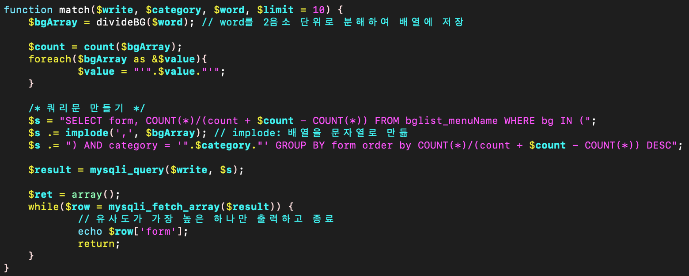

모듈 상세 설계
시스템 구성도
개발 환경 및 방법
종합설계 개요
시스템 수행 시나리오
업무 분담
수행 일정
참고문헌
SERVER
음성주문(유사도 측정 – 코드)
Chat Bot
(Google
DialogFlow)
Web Server (AWS EC2)
DB Server (AWS RDS)
음성주문
HTTP
통신
유사도
측정
● 동작
ChatBot이 전송 받은 단어를 이해하지 못하는 경우 작동한다.
해당 단어를 2음소 단위로 분해하고 DB에 적재돼 있는 2음소 단위로 분해된 단어들과
유사도를 비교하여 가장 유사도가 높은 단어를 추천하도록 한다.
유사도 계산법은 교집합 / 합집합 구조의 자카드 유사도 사용.
Chat
Bot
TTS
STT
자카드 유사도
Notes:
우선 STT 엔진의 인식률은 우리가 건드릴 수 있는 부분이 아니기 때문에 그 부분은 일단 넘겼다. 대신 STT엔진이 사용자의 발화를 잘 못 인식한 경우의 패턴에 대해 몇가지 테스트를 해보았는데, 잘 못 인식은 하되, 대부분 유사한 발음의 단어로 변환을 하는 것을 발견했다. (예를 들어 '한개'는 '한계', 모카 프라푸치노는 '오카 프라푸치노' 등) 따라서 유사도 알고리즘을 이용하여 STT가 잘 못 인식한 유사한 발음의 단어에 근거하여 새로운 단어를 추천해주는 방법을 고안해보았다. 채택한 유사도 알고리즘 자체는 간단하다. N-gram 알고리즘을 사용하였다. N-gram알고리즘은 N=1,2,3,4 ... 중 하나를 선택하여 N개만큼 단어를 잘라서 유사도를 추정하는 방법이다. 처음 N을 선택하는 과정이 중요한데, 1로 선택을 하면 단어를 구성하는 각 음소들의 순서를 고려하지 않아서 다른 단어를 추천해 줄 확률이 높아지기 때문에 배제하였고 3을 선택하면 순서에 너무 집중해서 유사도가 너무 낮아져서 잘못 추천해줄 확률이 높다고 추측되어 그 중간 지점에 있는 2를 선택하였다. 즉, bi-gram을 선택하였다. 문제는 기존에 나와 있는 bigram 알고리즘들이 모두 영어 기준이어서 우선 한글을 적용하려면 한글을 최소 단위인 음소 단위로 분해할 필요가 있었다. 따라서 기존에 구축해둔 Web서버를 이용하여 PHP언어를 사용해 챗봇에 미리 등록돼있는 Entity 단어를 초/중/종성의 음소단위로 분해하여 DB에 적재하였다. (예를 들어 스무디 -> ^ㅅ, ㅅㅡ, ㅡㅁ, ㅁㅜ, ㅜㄷ, ㄷㅣ, ㅣ$ 로 한 단어당 여러개 등록) 대신 알고리즘 자체가 집합 개념이므로 중복을 허용하지 않아야 하기 때문에 모두 기본키로 설정하여 같은 음소 단위가 중복으로 적재되는 경우는 없게 하였다.
이후 사용자가 말을 했는데 STT엔진이 잘 못 인식하여 Dialogflow가 이해하지 못해서 '다시 말씀해주세요 혹은 같은 질문 반복 시' 유사도 알고리즘을 작동시켜서 STT엔진이 인식한 단어와 DB에 적재된 단어 사이의 유사도를 측정하여 가장 유사도가 높은 단어를 추천하게 하였다. 유사도를 측정하는 알고리즘 또한 워낙 다양했는데 그 중 자카드 유사도를 사용하여 교집합/합집합 식으로 유사도를 측정하였다.
아직 개선할 점이 더 남아있지만 테스트 결과 사용자의 발화를 잘 못 인식하더라도 유사도 측정 알고리즘이 상당히 정확하게 단어를 추천해주는 것으로 확인돼었다.

Slide 14
모듈 상세 설계
시스템 구성도
개발 환경 및 방법
종합설계 개요
시스템 수행 시나리오
업무 분담
수행 일정
참고문헌
APP
로그인
장바구니 → 바로 주문하기
즐겨찾기
가게선택
SERVER
Chat Bot
(Google
DialogFlow)
음성주문에서 최종 선택한 메뉴들을 임시 데이터 저장소인 AppDelegate를
이용하여 장바구니에 출력한다.
사용자는 장바구니에서 주문 정보를 확인하고 수량을 조절하거나 삭제를 할 수 있다. 또한 온라인 상으로 바로 주문을 할 수 있다.
주문은 Swift 의 HTTP request 메소드를 사용하여 Web Server와 HTTP
POST 통신을 통해 이루어지고 주문 정보는 HTTP Body에 적재되어 전송되고
최종적으로 DB Server로 전송된다.
음성주문
Web Server (AWS EC2)
DB Server (AWS RDS)
장바구니
바로
주문하기
NFC로
주문하기

Slide 15
모듈 상세 설계
시스템 구성도
개발 환경 및 방법
종합설계 개요
시스템 수행 시나리오
업무 분담
수행 일정
참고문헌
APP
로그인
SERVER
장바구니 → 비콘(iBeacon) 자동 주문
즐겨찾기
가게선택
Chat Bot
(Google
DialogFlow)
Web Server (AWS EC2)
음성주문에서 최종 선택한 메뉴들을 임시 데이터 저장소인 AppDelegate를
이용하여 장바구니에 출력한다.
사용자는 장바구니에서 주문 정보를 확인하고 수량을 조절하거나 삭제를 할 수 있다. 또한 해당 주문을 한 가게에 들어가면 해당 가게의 비콘이 사용자를 인식하는 순간 바로 주문이 접수되도록 할 수 있다.
음성주문
DB Server (AWS RDS)
장바구니
2
iBeacon
1
iBeacon
감지
바로
주문하기
NFC로
주문하기

Slide 16
모듈 상세 설계
시스템 구성도
개발 환경 및 방법
종합설계 개요
시스템 수행 시나리오
업무 분담
수행 일정
참고문헌
Server
POS
로그인
주문 접수 확인
Chat Bot
(Google DialogFlow)
<기능>
- IOS 앱에서 서버의 DB로 데이터를 전송 시
쓰레드에서 서버 DB의 변동사항을 발견하고
팝업창을 띄워줌
- 메인 폼에서 watch 쓰레드 생성, 실행
- mysql.data API를 사용하여 데이터 불러옴
Web Server (AWS EC2)
POS 단말기
주문
DB Server (AWS RDS)
주문 접수
확인
(쓰레드)
결제
<구성>
-id1 : 현재 테이블의 행의 최대값
-id2 : 업데이트 전의 행의 최대값
-watch : DB서버의 주문 테이블의 가장 높은 id값을 불러오는 쿼리문
:select max(idorderMenu) from orderMenu
-app_pos : IOS / POS 주문을 구별하는 쿼리문
:select confirmed from orderMenu where idorderMenu=‘#temp’
-rowNum : 현재 테이블의 행의 개수를 구하는 쿼리문
select idorderMenu from orderMenu where idorderMenu=‘#temp’
영수증 인쇄
주문완료

Slide 17
모듈 상세 설계
시스템 구성도
개발 환경 및 방법
종합설계 개요
시스템 수행 시나리오
업무 분담
수행 일정
참고문헌
Server
POS
로그인
결제(APP 주문)
Chat Bot
(Google DialogFlow)
Web Server (AWS EC2)
<기능>
IOS 앱에서 들어온 주문을 접수대기 상태와 준비 중 상태로 나누어 표시
DB 서버 테이블의 confirmed 행이 ‘’f‘이면 접수대기 상태, ‘ING’면 준 비 중 상태로 간주
접수대기 상태인 주문의 주문 접수 버튼을 누르면 confirmed가 ‘ING’로 바뀌어 주문의 상태가 준비중으로 바뀌고 PHP 서버와 연동하여 IOS APP에 Push 알람을 보냄
준비 중 상태의 주문 표 인쇄 버튼을 누르면 confirmed가 ‘T’로 바뀌어 주문이 완료되고 주문표가 인쇄되고 PHP 서버와 연동하여 IOS APP에 주문하신 메뉴가 완성되었다는 Push 알람을 보냄
POS 단말기
주문
DB Server (AWS RDS)
주문 접수
확인
(쓰레드)
결제
영수증 인쇄
주문완료

Slide 18
모듈 상세 설계
시스템 구성도
개발 환경 및 방법
종합설계 개요
시스템 수행 시나리오
업무 분담
수행 일정
참고문헌
Server
POS
Chat Bot
(Google DialogFlow)
로그인
Web Server (AWS EC2)
POS 단말기
주문
로그인
포스 프로그램에 입력한 아이디/비밀번호와 DB서버에 있는 아이디/비밀번호를 select문을 사용하여 비교한다.
로그인이 성공하면 그 아이디에 해당하는 지점의 포스 프로그램을 실행 시킨다.
DB Server (AWS RDS)
주문 접수
확인
(쓰레드)
결제
영수증 인쇄
주문완료

Slide 19
모듈 상세 설계
시스템 구성도
개발 환경 및 방법
종합설계 개요
시스템 수행 시나리오
업무 분담
수행 일정
참고문헌
Server
POS
Chat Bot
(Google DialogFlow)
로그인
POS 기로 주문
1. 메뉴 선택
사용자 정의 컨트롤을 이용하여 사이즈 별로 폼을 만들고 delegate를 이용하여 폼끼리 이벤트가 발생했을 때 데이터를 주고 받을 수 있게 한다.
2. 결제 방법 선택
위와 동일한 방법으로 데이터를 주고 받음
3. 결제
위에서 선택한 메뉴를 mysql.data API를 이용하여 서버에 접근해 주문 데이터를 전송
4. 영수증 인쇄
System.IO API를 이용하여 streamWriter 메서드로 파일에 출력한 뒤 streamReader 메서드로 파일을 읽어 들여서 출력한다.
5. 주문완료
Web Server (AWS EC2)
POS 단말기
주문
DB Server (AWS RDS)
주문 접수
확인
(쓰레드)
결제
영수증 인쇄
주문완료

Slide 20
모듈 상세 설계
시스템 구성도
개발 환경 및 방법
종합설계 개요
시스템 수행 시나리오
업무 분담
수행 일정
참고문헌
Chat Bot
(Google
DialogFlow)
판매현황
Web Server (AWS EC2)
DB Server (AWS RDS)
영업관리
POS기 판매현황
salesForm에서 지난 일주일 간 판매현황을 mysqlDataReader 메서드를 이용하여 DB 서버에서 데이터를 가져와 그래프로 보여준다.
그리고 월, 요일, 시간, 상품 별 매출 현황을 새로운 폼을 띄워 마찬가지로 그래프를 통해 시각적으로 보여준다.
POS기 영업관리
공지사항 : System.Xml.Linq API를 이용하여 오늘의 날씨 정보를 알려주고 그 날의 시간별 판매량을 보여준다.
시재등록 : 영업 시작 시 POS기에 들어있는 현금을 기입한다.
마감정산 : POS 마감 시 시재등록한 현금과 오늘의 판매량을 더한 값이 POS기에 들어있는 현금과 맞는지 확인하고 맞으면 오늘 매출을 프린트한다.
또한 판매관리 화면의 영수증이 초기화된다.

Slide 21
모듈 상세 설계
시스템 구성도
개발 환경 및 방법
종합설계 개요
시스템 수행 시나리오
업무 분담
수행 일정
참고문헌
Server
APNS(Apple Push Notification Service)
Web Server (AWS EC2)
주문의 접수 여부, 주문한 음식의 완성 여부 등을 사용자(APP)에게 알려줄 수
있는 기능이다. POS 단말기에서 APP으로 직접 Push 알림을 줄 수 없으므로
애플에서 제공하는 Push 알림 서비스인 APNS를 사용한다.
1. POS단말기에서 Web Server(EC2) 로 사용자(APP)에서 주문 접수 시
전송한 Token 값과 메시지를 포함하여 HTTP POST 요청을 한다.
(이 때 메시지는 주문이 접수되었습니다. 혹은 주문한 음식이 나왔습니다
등이 될 수 있다)
2. Web Server는 받은 Token값과 메시지를 이용하여 APNS 서버와 통신한다.
3. APNS서버는 Token값과 일치하는 APP에 메시지와 함께 알림을 전송한다.
주의) APNS을 사용하려면 Apple Developer Program에 등록돼 있어야 함
1
APP
2
POS 단말기
APNS
3
Push Notification

Slide 22
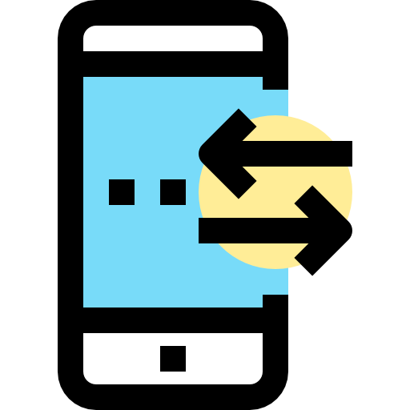

모듈 상세 설계
개발 환경 및 방법
종합설계 개요
시스템 구성도
업무 분담
수행 일정
참고문헌
시스템 수행 시나리오
APP
POS
- OS: iOS
: 시각 장애인이 가장 많이 사용하는 아이폰을 타겟
- IDE: MAC OS 환경의 Xcode
- Language: Swift
- OS: Window 10
- IDE: Visual Studio
: .Net Framework, Winform, Native
- Language: C#
- 구글 DialogFlow를 이용한 음성안내
- iBeacon
- 장애인 접근성 지침 준수
- 주문표 프린터와 연결
- 일반적인 POS 단말기와 동일하게 구현
Notes:
장애인 접근성 지침 -> 웹 접근성 연구소https://www.wah.or.kr:444/board/boardView.asp?page=1&brd_sn=4&brd_idx=1013 의 장애인 접근성 지침. 시각장애인의 경우 음성읽기 기능을 제공해야 하며 ios voiceover에서 제공하는 hint 기능 등 디테일한 프로그래밍적 지침들이 있음.

Slide 23

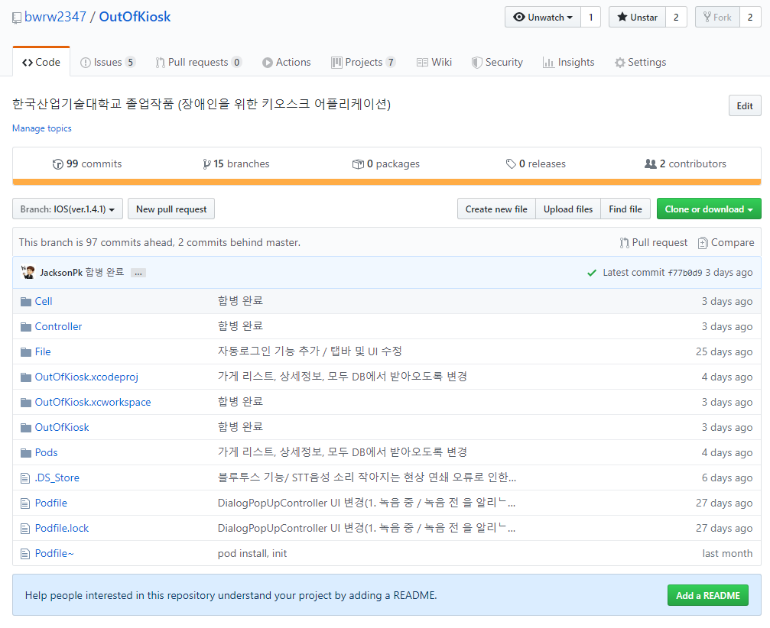
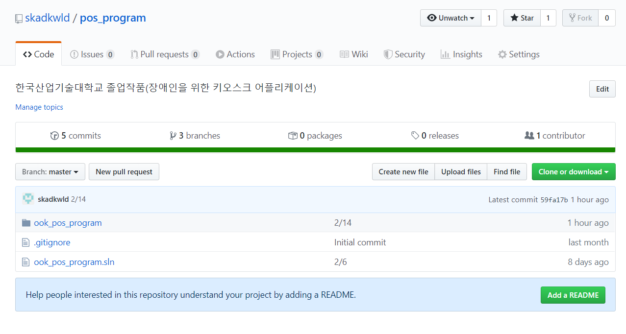
모듈 상세 설계
개발 환경 및 방법
종합설계 개요
시스템 구성도
업무 분담
수행 일정
참고문헌
시스템 수행 시나리오
https://github.com/bwrw2347/OutOfKiosk
https://github.com/skadkwld/pos_program

Slide 24
모듈 상세 설계
업무 분담
종합설계 개요
시스템 구성도
개발 환경 및 방법
수행 일정
참고문헌
시스템 수행 시나리오
 | 심영민 | 박진서 | 임의주 | 신영명
자료수집 | · Dialogflow, iBeacon | · Dialogflow, iBeacon | · POS 단말기 구조, UI | · POS 단말기 구조, UI
설 계 | · iOS APP | · iOS APP | · POS 단말기 | · POS 단말기
테 스 트 | · 앱 작동 / 연결 테스트 · 앱 - 키오스크 – POS 연결 / 제어 테스트 · 통합 테스트 / 유지 보수

Slide 25
모듈 상세 설계
수행 일정
시스템 구성도
개발 환경 및 방법
종합설계 개요
시스템 수행 시나리오
업무 분담
참고문헌
항 목 | 추 진 사 항 | 12월 | 1월 | 2월 | 3월 | 4월 | 5월 | 6월 | 7월 | 8월 | 9월 | 10월
졸업작품 주제 선정 및 분석 | 졸업작품 주제 선정 요구사항 분석
시스템설계 및 상세설계 | 시스템설계 상세설계
구현 | 코딩
시험 및 데모 | 전체 시스템 점검 오류 검출 및 보완
완성 및 발표 | 졸업작품 완성 및 보고서 작성 발표
산업기술대전 | 산업기술대전 참가
최종 보고서 작성 및 완성 | 졸업작품 최종보고서 작성 데모 동영상 촬영

Slide 26
모듈 상세 설계
참고문헌
시스템 구성도
개발 환경 및 방법
종합설계 개요
시스템 수행 시나리오
업무 분담
수행 일정
C#
https://dotnet.microsoft.com/apps/aspnet/web-apps/blazor
mysql
https://www.mysql.com/
swift
https://swift.org/
Cocoa pods
https://cocoapods.org/
iBeacon
https://developer.apple.com/ibeacon/
참조 논문 및 자료
- Kiosk Development story https://brant-hwang.github.io/blog-images/2017/01/KIOSK.pdf
- An Analysis of Methods Used in Kiosk User Interface Development

Slide 27
모듈 상세 설계
참고문헌
시스템 구성도
개발 환경 및 방법
종합설계 개요
시스템 수행 시나리오
업무 분담
수행 일정
- 음성 인식 및 유니버셜 디자인 UI/UX를 활용한 시각장애인을 위한 쇼핑 어플리케이션
http://www.dbpia.co.kr.library.kpu.ac.kr:8010/pdf/pdfView.do?nodeId=NODE07614251
- 모바일 간편결제시스템의 유형별 보안 결제 UI 사용자 인식 비교 분석
http://www.dbpia.co.kr.library.kpu.ac.kr:8010/pdf/pdfView.do?nodeId=NODE07401446
- 장애인 모바일 어플리케이션 접근성 지침
https://www.wah.or.kr:444/board/boardView.asp?page=1&brd_sn=4&brd_idx=1013
-무선 랜 단말기를 사용한 Personal Kiosk 서비스 활용 방안
https://www.dbpia.co.kr/pdf/pdfView.do?nodeId=NODE02181523

